Slide 1
НРАВСТВЕННО - ПАТРИОТИЧЕСКОЕ ВОСПИТАНИЕ ДЕТЕЙ ДОШКОЛЬНОГО ВОЗРАСТА
Из опыта воспитателя
МОУ «ЦО Ревякинский»
Пивоварчик Т.И.
Подготовительная группа.
п. Ревякино 2019

Slide 2
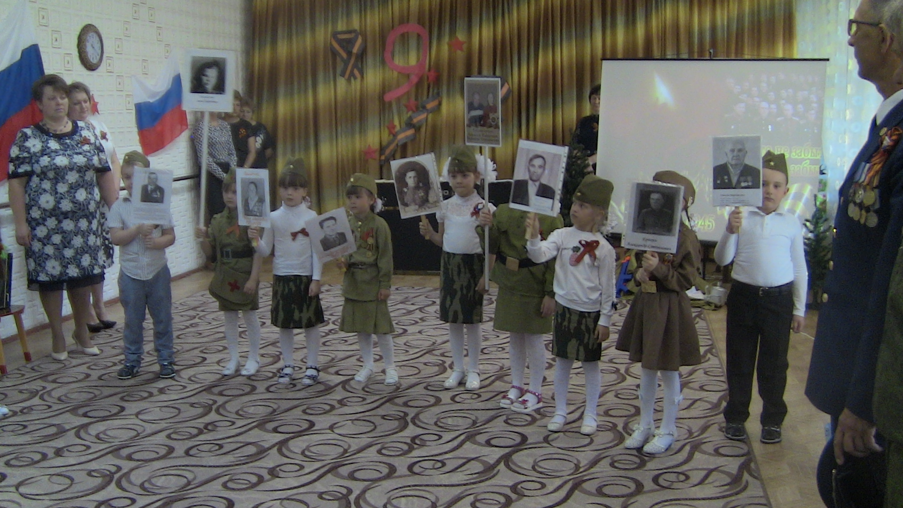
Любовь к родному краю, к родной культуре, родной речи
начинается с малого – с любви к своей семье, к своему жилищу, к своему детскому саду.
Постепенно расширяясь, эта любовь переходит в любовь к Родине, ее истории. прошлому и настоящему, ко всему человеческому.
Д.С. Лихачев

Slide 3
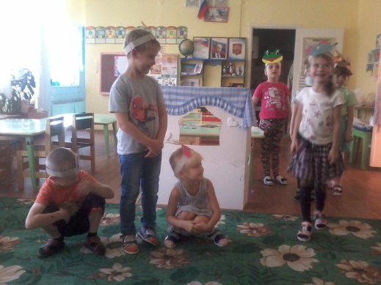
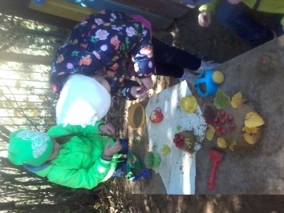
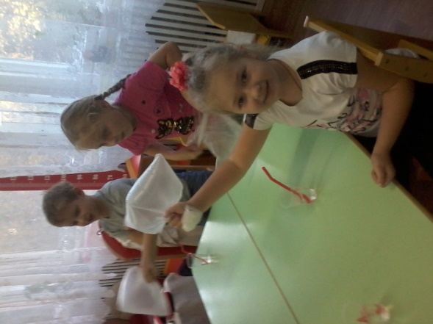
Актуальность
В настоящее время актуальность проблем, связанных с нравственно - патриотическим воспитанием на современном этапе общества, приобрела чрезвычайную значимость. Проблема заключается в том, что дети зачастую равнодушны к близким людям, в том числе к товарищам по группе, редко сострадают чужому горю, не проявляют интерес к истории Родины, её традициям и обычаям, у детей недостаточный запас природоведческих и географических, социальных сведений..
Цель моей работы в этом направлении: создание условий для формирования у ребенка активной социальной позиции, воспитание гуманной, самостоятельной, интеллектуально развитой творческой личности.

Slide 4
Для достижения цели поставлены задачи, выбраны направления и формы работы:
ЗАДАЧИ:
1. Воспитание у дошкольников интереса к окружающему миру, эмоциональной отзывчивости на события общественной жизни (предполагает активизацию эмоциональной сферы личности, воспитание таких чувств, как любовь к родным и близким людям, родному городу, уважение к истории народа, восхищение произведениями народного творчества, любви к природе)
2. Включение детей в практическую деятельность по применению полученных знаний. Предполагает формирование у детей определенных навыков и умений: умение отразить накопленные знания в игре, художественной и трудовой деятельности, умение принять участие в общественно направленном труде, умение бережно относится к природе, результатам труда других, умение отразить знания в речи, общении со взрослыми и сверстниками.
3. Продолжать углубленную работу по формированию у детей системы знаний о своей Родине, которая представлена следующим образом: природоведческие и географические сведения, сведения о жизни своего народа, социальные, некоторые исторические сведения.
4. Знакомить детей с элементарными правовыми нормами с целью формирования жизненной активности дошкольников.
5. Приобщать к общечеловеческим ценностям и культурному наследию «близких» и «дальних» этносов, знакомство с их культурными особенностями.
6. Формировать позитивное, ответственное отношение к себе.

Slide 5
Дошкольное образовательное учреждение на сегодняшний день является единственным общественным институтом, регулярно и неформально взаимодействующим с родителями воспитанников и имеющим возможность оказывать определенное влияние на семью. Поэтому очень важно в образовательной деятельности в соответствии с направлениями развития детей от двух лет до школы усвоить нормы и ценности, принятых в обществе, воспитывать моральные и нравственные качества каждого ребенка, знакомить и расширять представления детей об истории семьи, поселка, города в котором живем, приобщать к культуре своего народа, к наследию предков. Это воспитывает уважение, гордость за землю, на которой мы живем
Семья – основной институт, где формируются патриотические чувства и сознание будущего гражданина. Первичность контакта родителей с ребенком, его продолжительность превращает семью в ведущий орган, воспитывающий патриота. Именно в семье возникает интерес к культуре, языку, истории своего народа, государства, к его традициям и обычаям, начинает формироваться личность. Дошкольник прежде должен осознать себя членом семьи, неотъемлемой частью своей малой родины, потом – гражданином России, и только
потом – жителем планеты Земля. Идти надо от
близкого к далекому.
Чувство Родины начинается у ребенка с
отношения к семье, к самым близким ему людям —
матери, отцу, дедушке, бабушке, братьям и сестрам.

Slide 6
НАПРАВЛЕНИЯ РАБОТЫ
направление: Я и моя семья.
2. направление: Наш детский сад.
3. направление: Человек - труженик.
4. направление: Экология.
5. направление: «Родина моя – бескрайняя Россия».
6. направление: История.

Slide 8
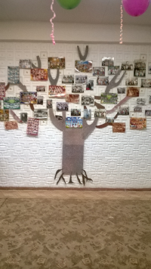
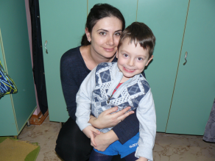
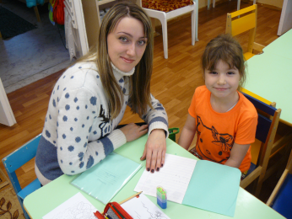
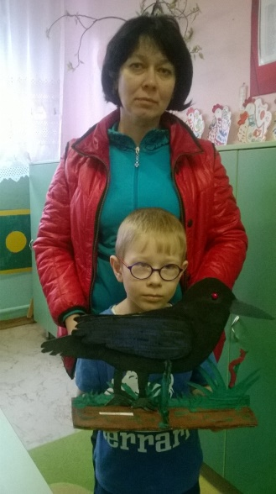
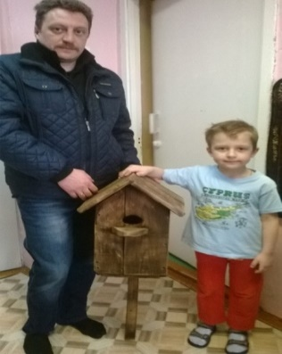
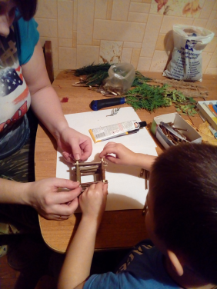
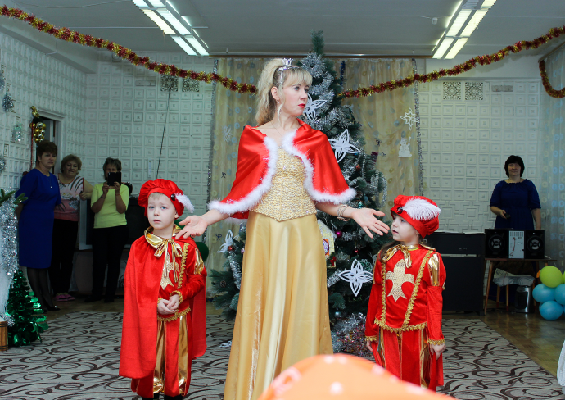
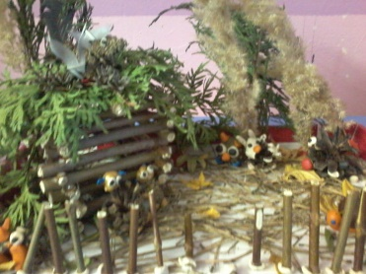
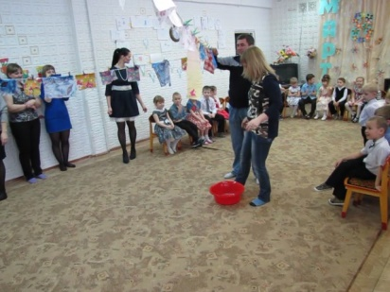
1. направление
Я И МОЯ СЕМЬЯ
В этом направлении проводится плодотворная работа, которая
направленна на взаимодействие детей и взрослых, а так же на сплочение семей. Прививается любовь к родным и близким людям. Дети и родители с огромным удовольствием принимают участие в конкурсах, выставках, досугах, театральных постановках, детских проектах, экскурсиях.
Акция « Скворушка»
Конкурс поделок
«Пернатые друзья»
Совместная работа семьи
Бычковых из природного
материала
Участие родителей в Новогоднем утреннике
Участие родителей в совместных праздниках

Slide 9
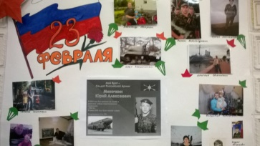
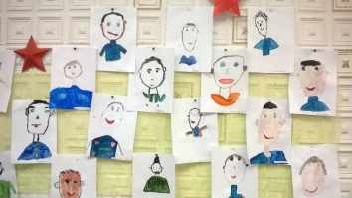
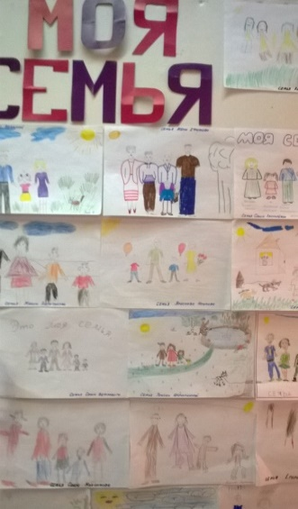
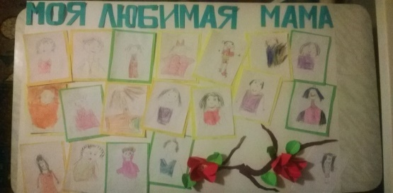
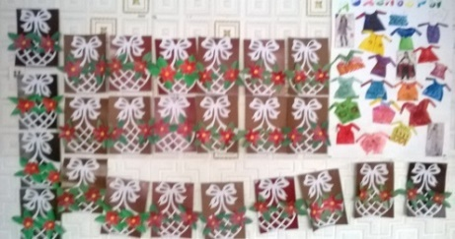
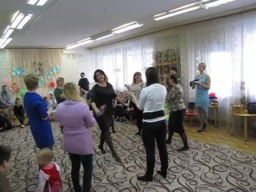
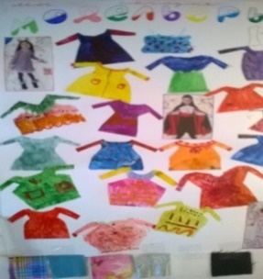
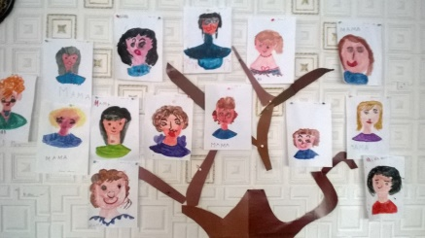
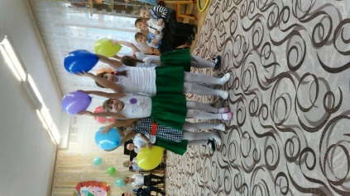
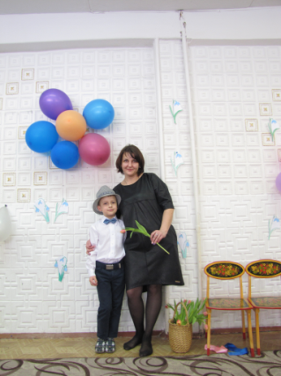
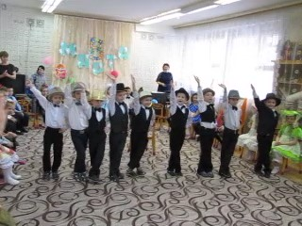
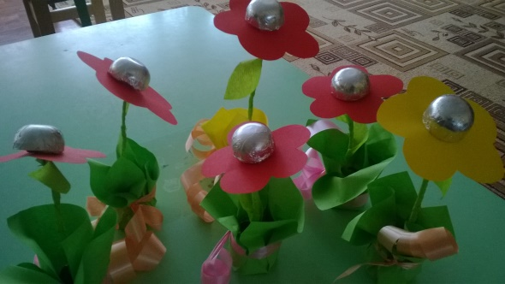
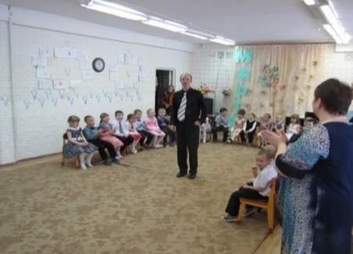
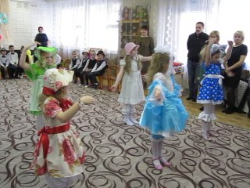
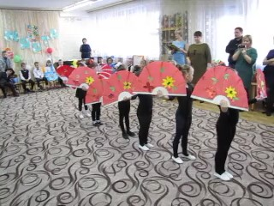
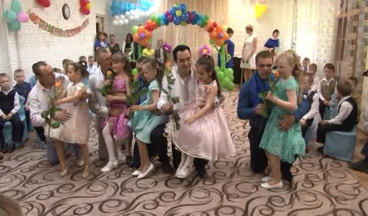
Совместная деятельность взрослых и детей делает жизнь
нашей группы яркой, насыщенной, незабываемой.
Что ведет к положительной динамике .
Стенгазета к 23 февраля
Выставка рисунков
«Мой любимый папа»
Подарок для мамы своими руками
Стенгазета к 8 Марта
Тематические утренники
Выставка рисунков «Моя мамочка»
Танец для мам «Джетельмены» Танец «Радуга» на день семьи
Подарки для мам своими руками
Песня «Мы желаем счастья Вам»
Танцевальный подарок для мам и бабушек Танец с дочками

Slide 10
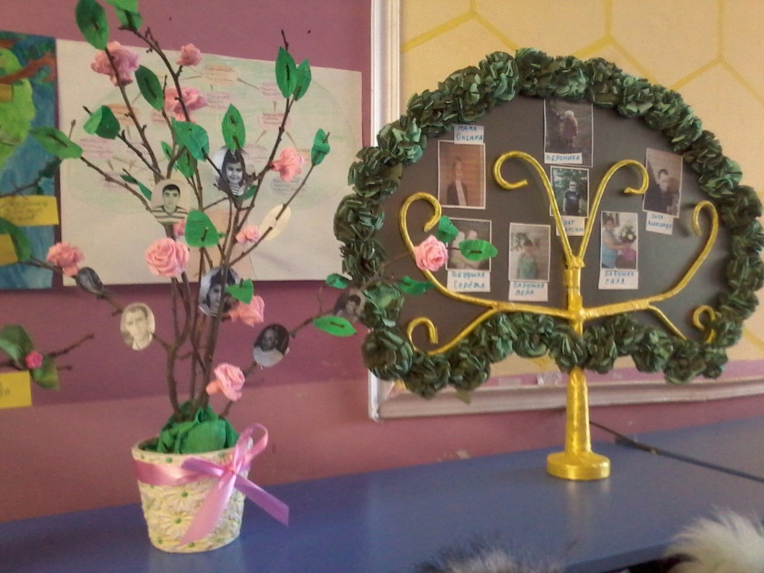
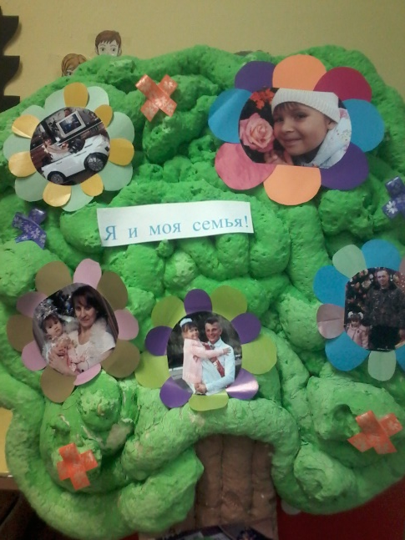
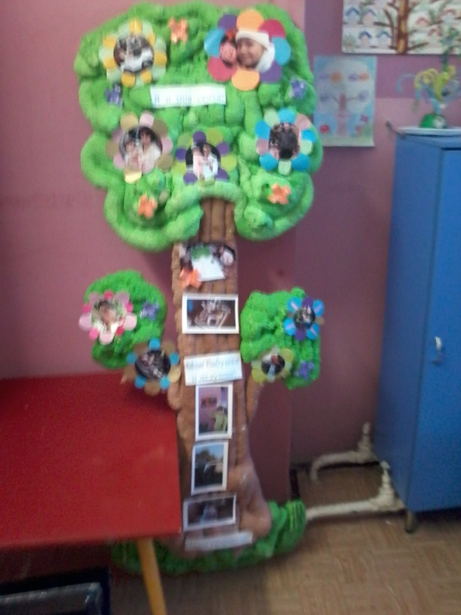
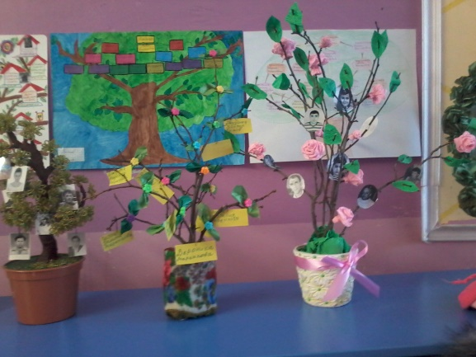
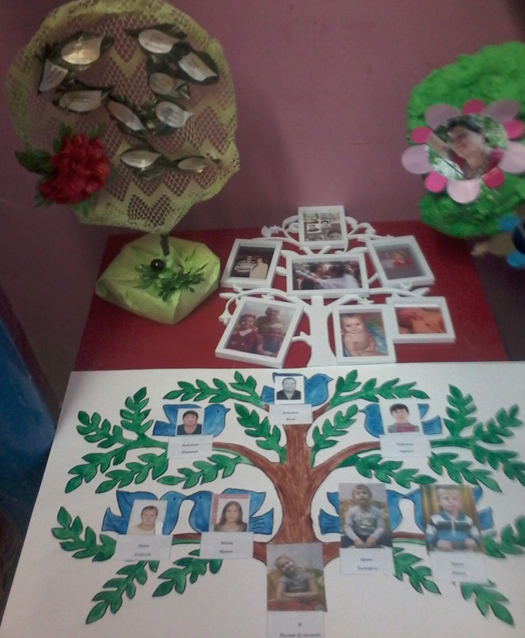
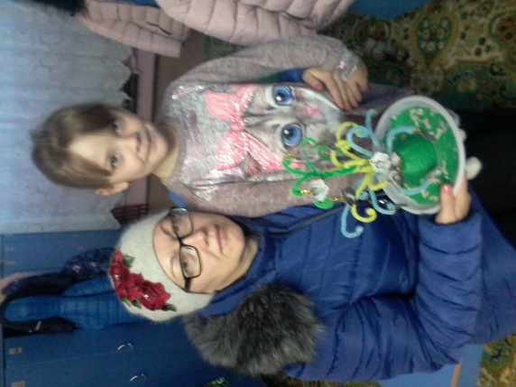
КОНКУРС «МОЯ РОДОСЛОВНАЯ»

Slide 11
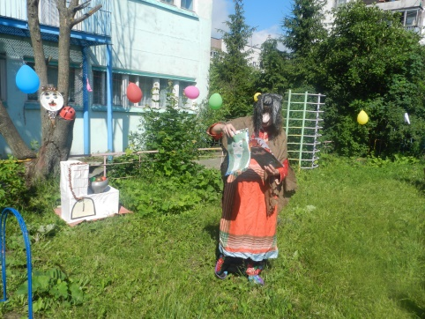
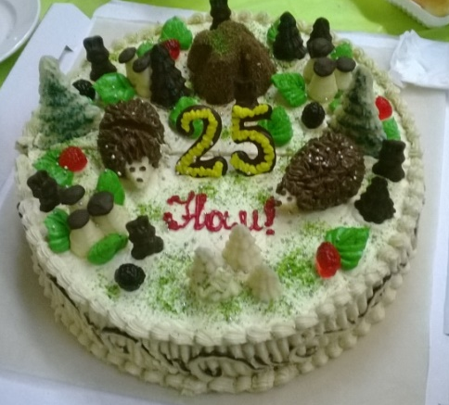
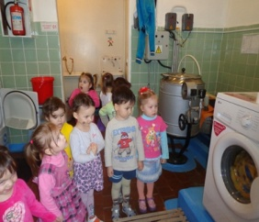
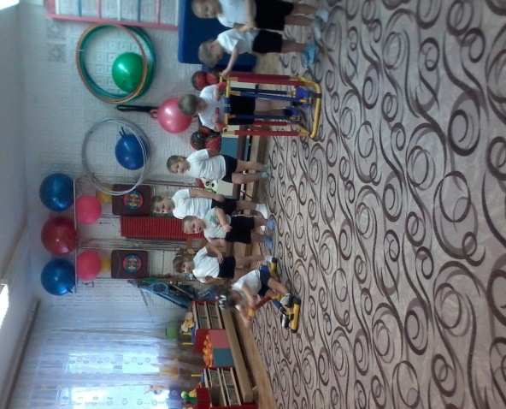
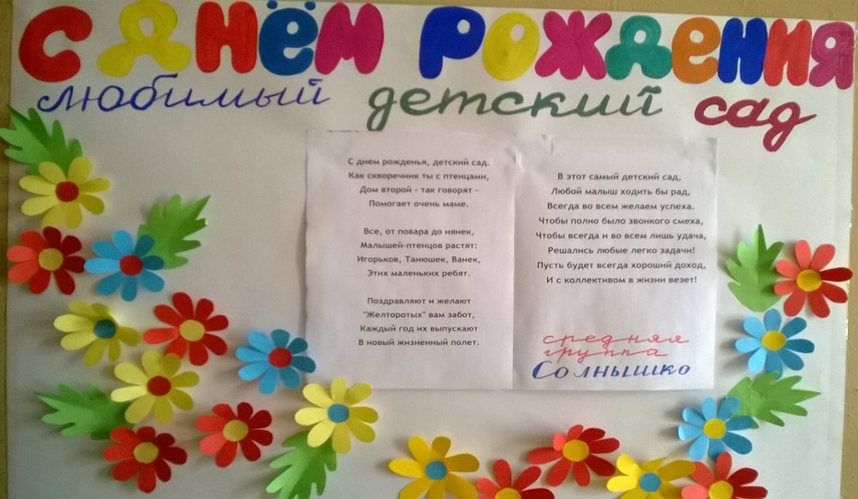
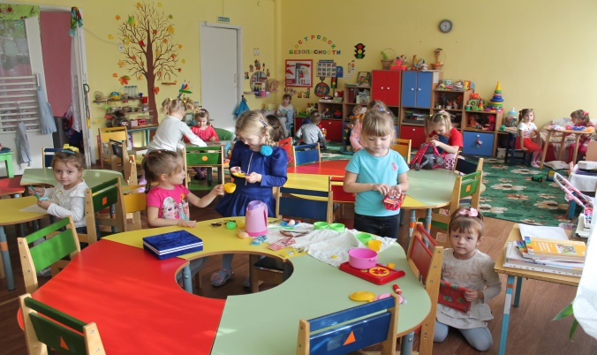
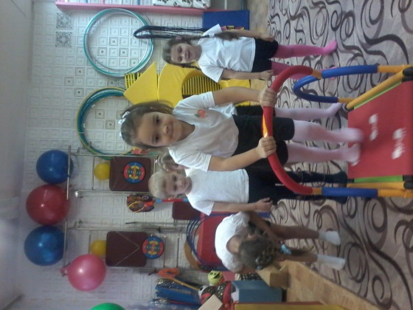
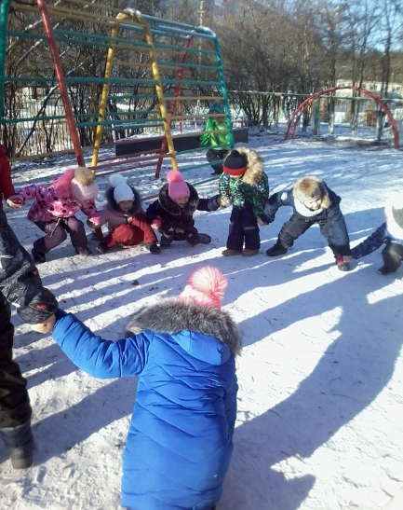
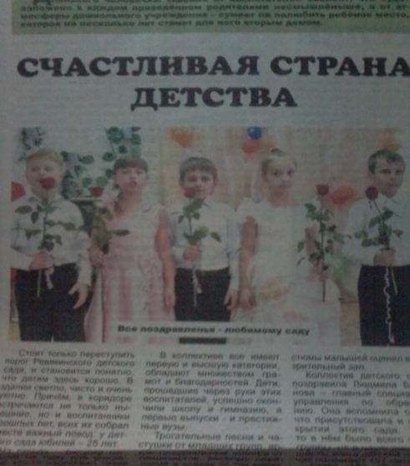
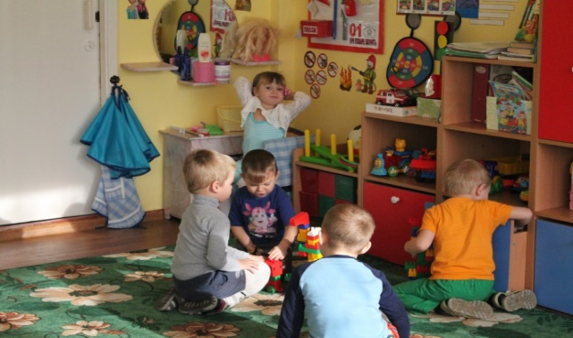
2.НАПРАВЛЕНИЕ
НАШ ДЕТСКИЙ САД

Slide 12
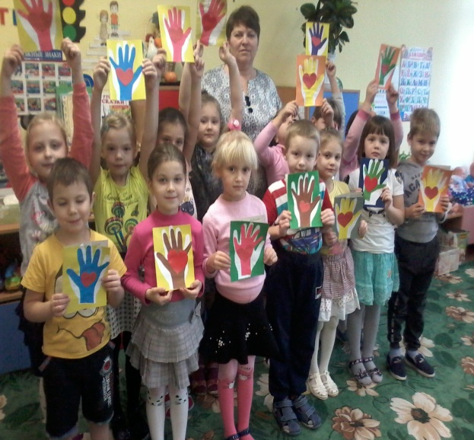
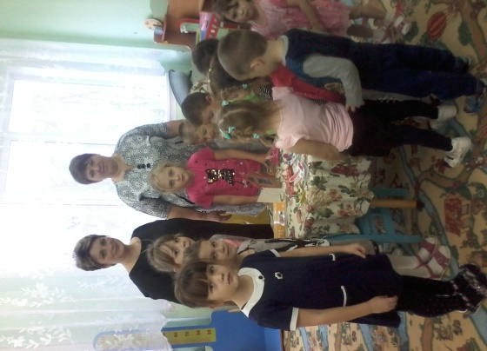
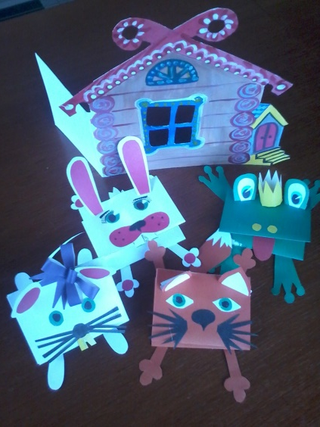
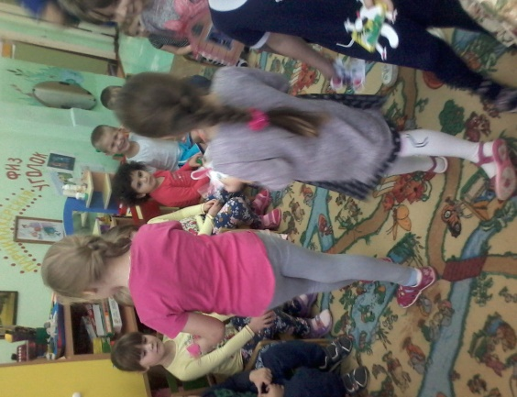
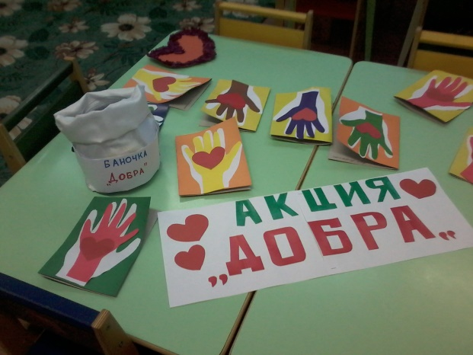
В гости к малышам с подарками
В группе прошёл мастер класс по изготовлению объемных игрушек из цветной
бумаги, совместно с детьми решили подарить их малышам.
Прошла «акция Добра» изготовили открытки
для одиноких пожилых людей.
«АКЦИЯ ДОБРА»

Slide 13
3. Направление
ЧЕЛОВЕК - ТРУЖЕНИК
На участке детского сада дети знакомятся
с профессией водителя
Дидактическое игры «Угадай профессию», «Все работы хороши,
выбирай на вкус!», «Орудия труда».
Выставка рисунков
Сюжетно –ролевые игры

Slide 14
4. Направление
Экология
В группе создан уголок природы
Дети проводят исследования
Изучают растения, цветы и
ухаживают за ними
Прошла акция «Помощь пернатым друзьям»
Цель: забота о птицах

Slide 15
5. НАПРАВЛЕНИЕ
РОДИНА МОЯ - БЕСКРАЙНЯЯ РОССИЯ
В группе организован нравственно – патриотический уголок . В нем подобран
различный материал о символике нашего государства, о родном крае Туле и Тульской области, о людях разных национальностей, глобус, карта мира с флагами разных стран, изделия народных мастеров, альбомы с видами художественной росписи, альбом о родном крае, поселке, о животном и растительном мире нашего края, материал о ветеранах Вов нашего поселка.
Развивающая среда постоянно трансформируется,
насыщается, периодически сменяется.
Патриотический уголок в моей группе

Slide 16
Конкурс рисунков и поделок
«Моя родина Россия»
Конкурс рисунков
«Тула город – герой»
Встреча с ветераном боевых действий
Шведовым А.В.
Возложение цветов в память о павших героях
не вернувшихся с войны.
«Русские посиделки» фольклорный праздник
«Бессмертный полк» утренник к 9Мая
Посещение музея боевой славы в школе п.Ревякино. Дети старшей группы.

Slide 17
Традиционные праздники с приглашением ветеранов
боевых действий
Военно – спортивная игра «Зарница»

Slide 18
9мая - День победы в Великой Отечественной войне.
Каждый год 9мая проходит в нашем поселке акция памяти героям победителям
в ВО войне. На кануне празднования Дня победы в МОУ «ЦО Ревякинский» проходит
месячник мероприятий, посвященный 9 мая. Дети посещают музеи боевой славы в ДК и
средней школе, встречаются с ветеранами боевых действий, возлагают цветы к
мемориалам нашего поселка , проводят тематические праздники в детском саду,
выставки, конкурсы рисунков и поделок, изготавливают поздравительные открытки для
ветеранов Вов. Знакомятся с историей поселка, с интересными людьми, проживающие
в нашем поселке.

Slide 19
6. Направление
ИСТОРИЯ
Акция «Что бы помнили»
Мини - музей
народного творчества
Детские работы
Праздник «Как бывало в старину»

